Slide 1
Мы услышали звонок. Пора уже начать урок. Проверим дружно, всё ль в порядке: Ручки, карандаш, тетрадки? Что же, время нас не ждёт. Соберёмся и …ВПЕРЁД!

Slide 2
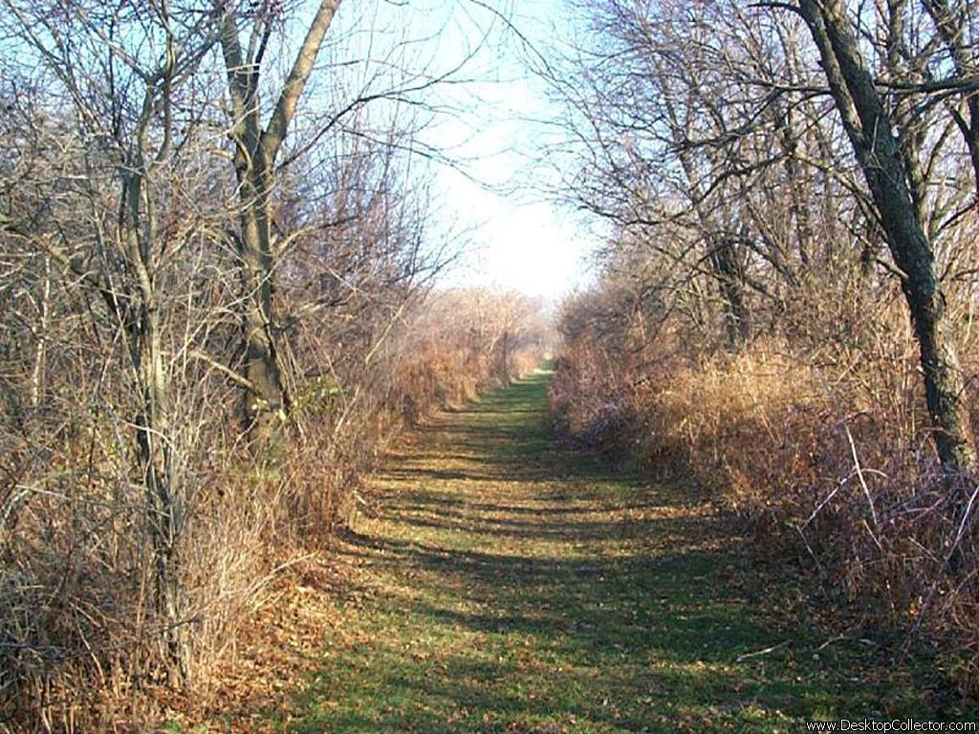
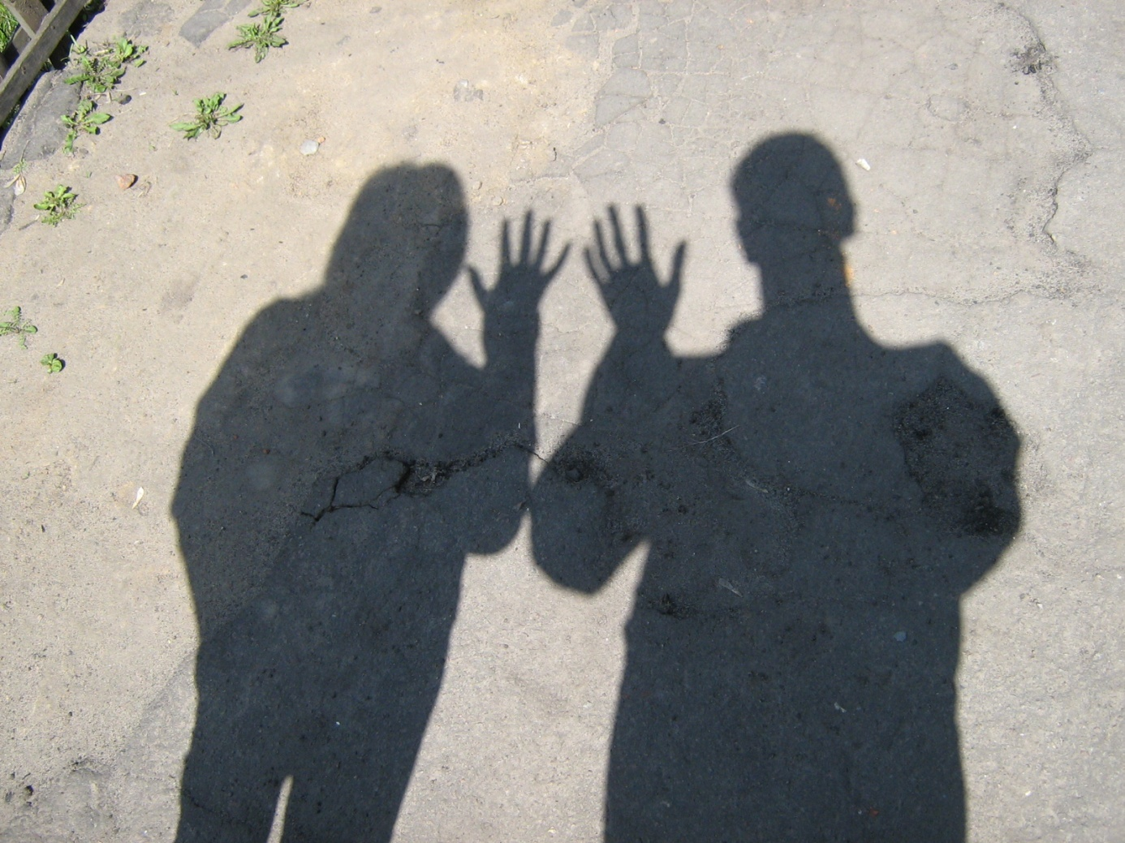
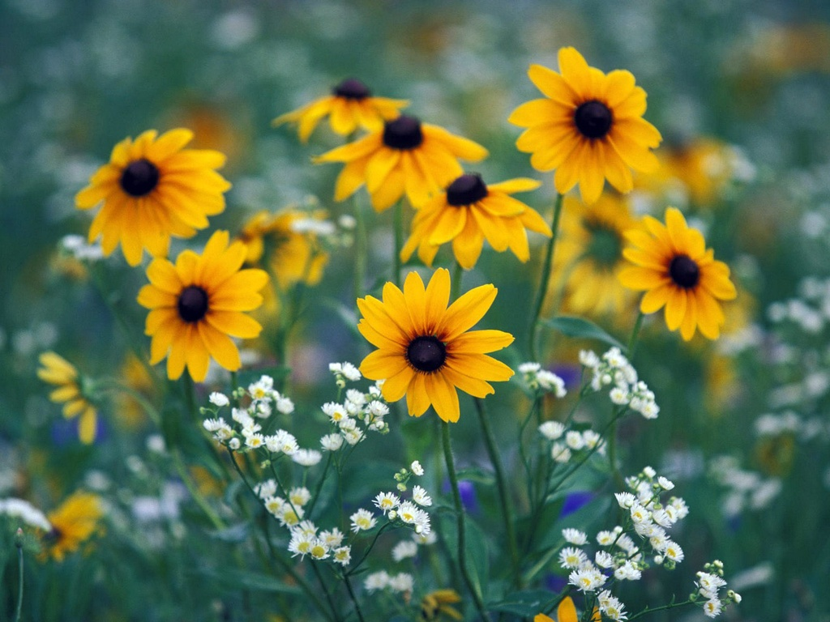
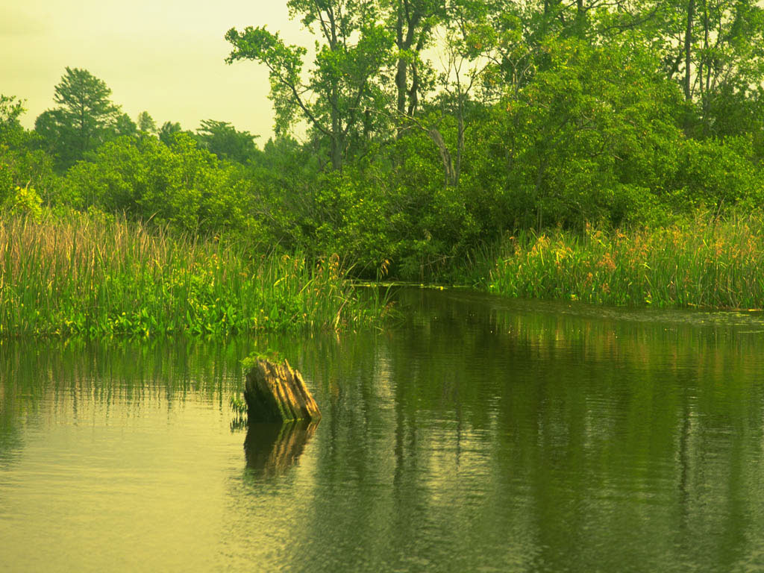
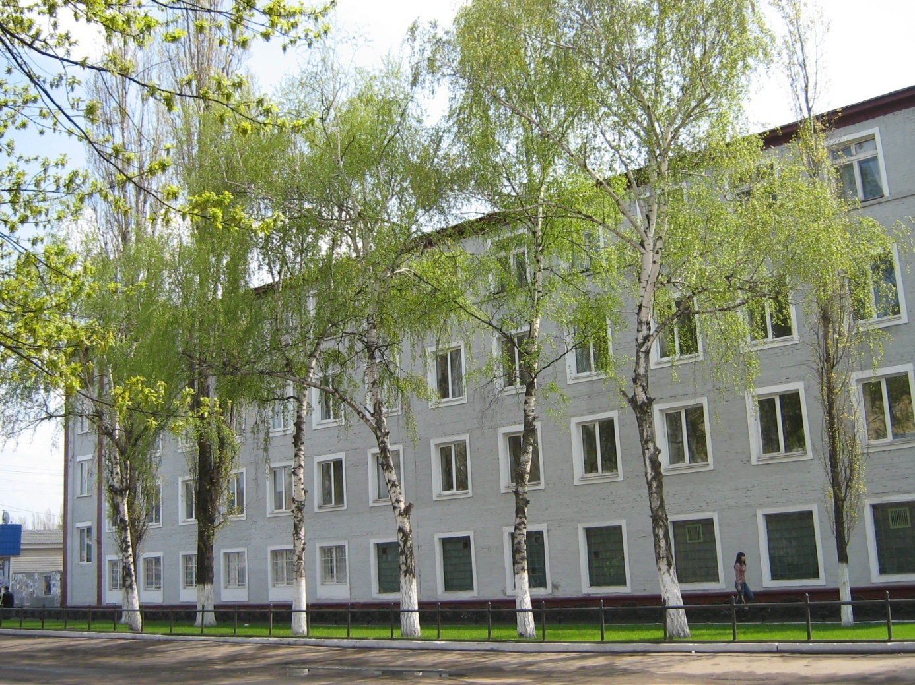
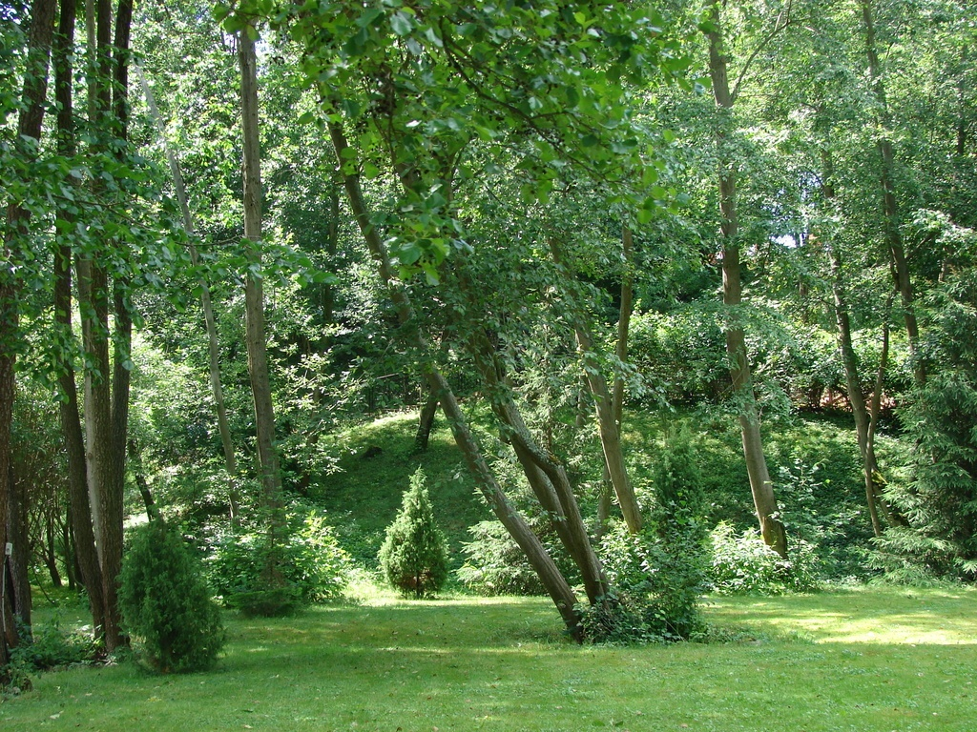
наклониться к цветку
пройти по дорожке
подбежать к реке
подъехали к берегу
прислониться к окну
шагать по тени

Slide 3
Правописание безударных окончаний существительных
пройти по дорожке
подъехали к берегу
шагать по тени

Slide 4
Существительные в дат. п.
Отвечают на вопросы:
кому? чему?
Употребляются с предлогами:
к, по.
Имеют окончания:
1скл. 2 скл. 3 скл.
- е - у, - ю - и

Slide 5
Склонение имён существительных
1 склонение
1 склонение
лиса
Ж.р. + М.р.
дерево
-а
-я
кот
2 склонение
2 склонение
лошадь
М.р. + Ср.р.
-о
-е
дядя
3
склонение
3 склонение
рожь
Ж.р.

Slide 6
Ехал (где? по чему?) по улице (1 скл.),по площади (3 скл.). Плыл (где? по чему?) по речке (1 скл.) по морю ( 2 скл.). Подошёл ( к чему?) к берёзе ( 1 скл.), к сирени ( 3 скл). Поднялся ( по чему?) по лестнице (1 скл.). Подарил (кому?) сестрёнке ( 1 скл.), братишке (1 скл.). Бежал (куда? к чему?) к озеру ( 2 скл.), к ручью ( 2 скл.)
Существительные в дательном падеже
1 скл. 2 скл. 3 скл.
-е -у, -ю -и

Slide 7
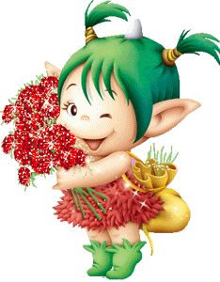
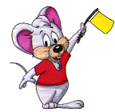
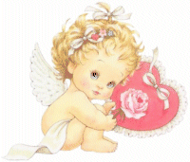
Момент пришёл для игр и шутки, Точнее, для физкультминутки.
А теперь
с охотой
Возьмёмся
за работу!
Флюгер есть, друзья, у нас,
Завращается сейчас.
Ветер справа, ветер слева,
Флюгер вертится умело.
Сначала буду маленьким,
К коленочкам прижмусь,
Потом я вырасту большим ,
До солнца дотянусь.

Slide 8
Скл…дной, ж…мчужный, погр…ничник, мес…ность.
е
а
т
а
т
кк
пп
Чес…ный, а … уратный, а … етитный, дли … ый.
нн
т
т
т
Трос…ник, окрес…ность, свис…нул, мес…ность.
т
о
а
о
Солнышк…, лестниц…, окошк…, лукошк… .
о

Slide 9
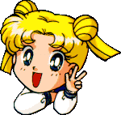
Запомни!
Существительные в Р. п.
Имеют окончания:
1скл. 2 скл. 3 скл.
- и - а, - я - и

Slide 10
Запомни!
Существительные в Д. п.
Имеют окончания:
1скл. 2 скл. 3 скл.
- е - у, - ю - и

Slide 11
Запомни!
Существительные в П. п.
Имеют окончания:
1скл. 2 скл. 3 скл.
- е - е, - и

Slide 12
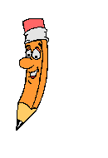
Домашнее задание
стр.116 упр. 217
конверт,
разно уровневые задания

Slide 13
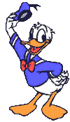
Мы услышали звонок. Пора закончить наш урок. Всем спасибо за старание! Урок окончен. До свидания!

Slide 14
СПАСИБО ЗА УРОК !

